Slide 1





Julio de 2026

Slide 2
Consideraciones para el lector
Los reportes de incidencia delictiva de los Comités Ciudadanos se generan mensualmente a partir de 2017.
En un principio, la única fuente de información pública y periódica era el Secretariado Ejecutivo del Sistema Nacional de Seguridad Pública (SESNSP), quien mensualmente difunde la estadística sobre la incidencia delictiva.
Para comprender e interpretar la incidencia delictiva presentada, es importante tener en cuenta lo siguiente:
La información del SESNSP se refiere a los presuntos delitos registrados en las carpetas de investigación iniciadas.
En el caso de Sonora, a nivel estatal, los delitos como homicidio doloso, femincidio, lesiones dolosas, aquellos que atentan contra la libertad personal, y violencia familiar, se contabilizan con base en el número de víctimas, es decir, en las personas afectadas directamente por el delito. Esto implica que una sola carpeta de investigación puede incluir a más de una víctima.
En contraste, para el análisis a nivel municipal, así como para el resto de los delitos, la información se presenta por carpetas de investigación, es decir, por el número de denuncias o casos iniciados por la autoridad, independientemente de cuántas personas hayan sido afectadas en cada uno.

Slide 3



Resumen
Víctimas y delitos denunciados (SESNSP)
Fuente: elaboración propia con información del SESNSP.

Slide 4



Seguimiento a delitos violentos
Acumulado en el año
Nota: “otros delitos que atentan contra la libertad personal” comprende auto secuestro, colaboración en la privación ilegal de la libertad y desaparición forzada de personas.
Fuente: elaboración propia con información del SESNSP.

Slide 5



Seguimiento a municipios seleccionados
(mes actual vs mes anterior)
Fuente: elaboración propia con información del SESNSP.

Slide 6
Seguimiento a municipios seleccionados
(mes actual vs mes anterior)
Fuente: elaboración propia con información del SESNSP.

Slide 7

Seguimiento a municipios seleccionados
(acumulado anual 2025 vs 2026)
Fuente: elaboración propia con información del SESNSP.

Slide 8

Seguimiento a municipios seleccionados
(acumulado anual 2025 vs 2026
Fuente: elaboración propia con información del SESNSP.

Slide 9


Ranking nacional
Fuente: elaboración propia con información del SESNSP.

Slide 10

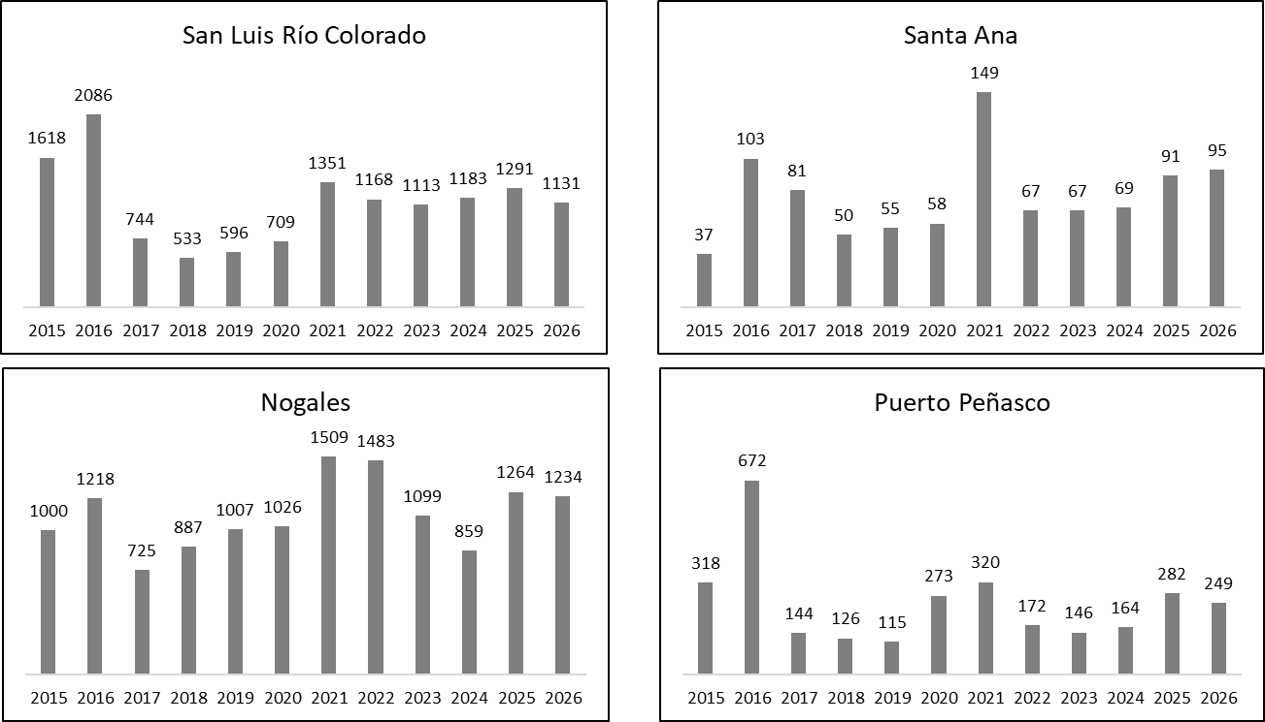
Carpetas de Investigación abiertas.
Acumulado en el año (incluye todos los delitos).
Fuente: elaboración propia con información del SESNSP.

Slide 11

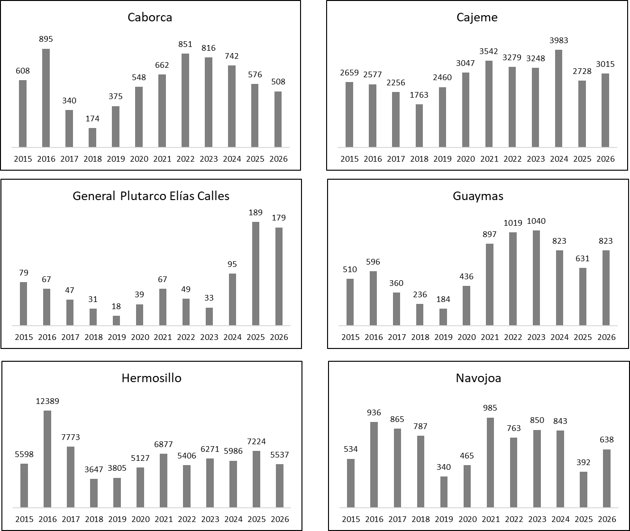
Carpetas de Investigación abiertas.
(Incluye todos los delitos).
Fuente: elaboración propia con información del SESNSP.

Slide 12


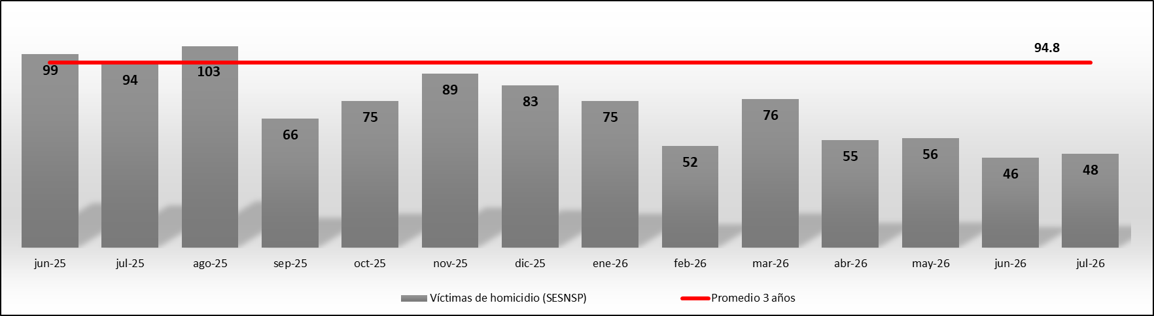
Homicidio doloso
Junio de 2025 a julio de 2026
Fuente: elaboración propia con información del SESNSP (carpetas de investigación).
48 víctimas de homicidio se registraron en julio, mostrando un ligero aumento de dos víctimas más.
Desde septiembre del 2025 las víctimas de homicidio han sido mucho menor que el promedio de los últimos 3 años.

Slide 13


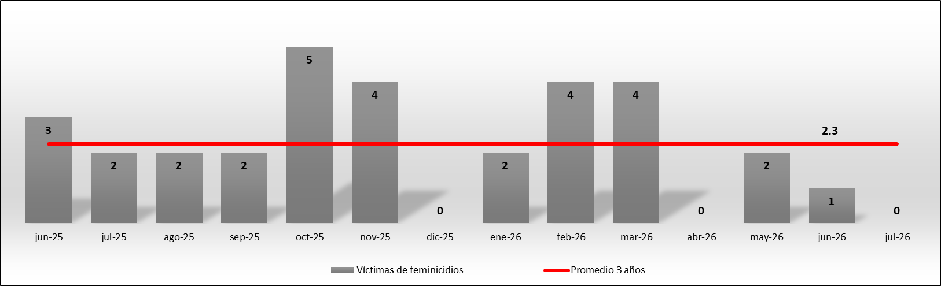
Feminicidio
Junio de 2025 a julio de 2026
Fuente: elaboración propia con información del SESNSP.
No se registró ningún feminicidio en el mes de julio, segunda vez en el año.
Van 4 meses a la baja de este delito a comparación del promedio de los últimos 3 años.

Slide 14


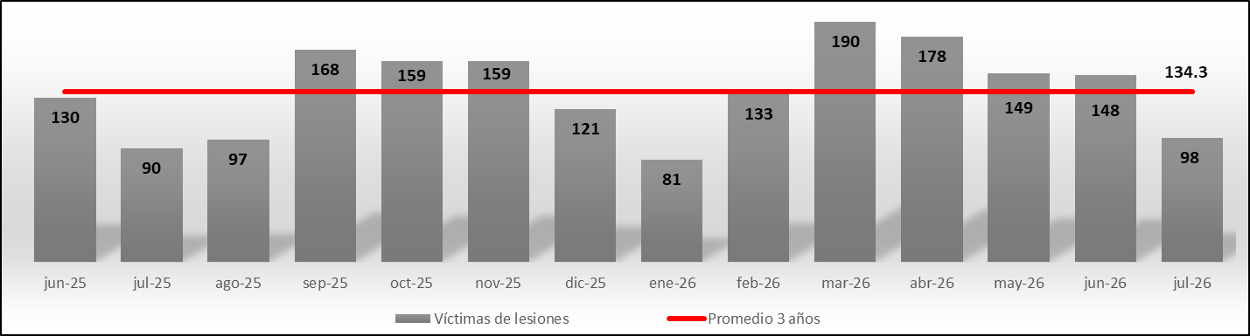
Lesiones dolosas
Junio de 2025 a julio de 2026
Fuente: elaboración propia con del SESNSP (delitos denunciados ante el MP).
Bajan a 98 los delitos por lesiones dolosas, segunda cifra más baja en el año.
Luego de 4 meses superando la cifra del promedio de los últimos 3 años, este delito vuelve a bajar.

Slide 15


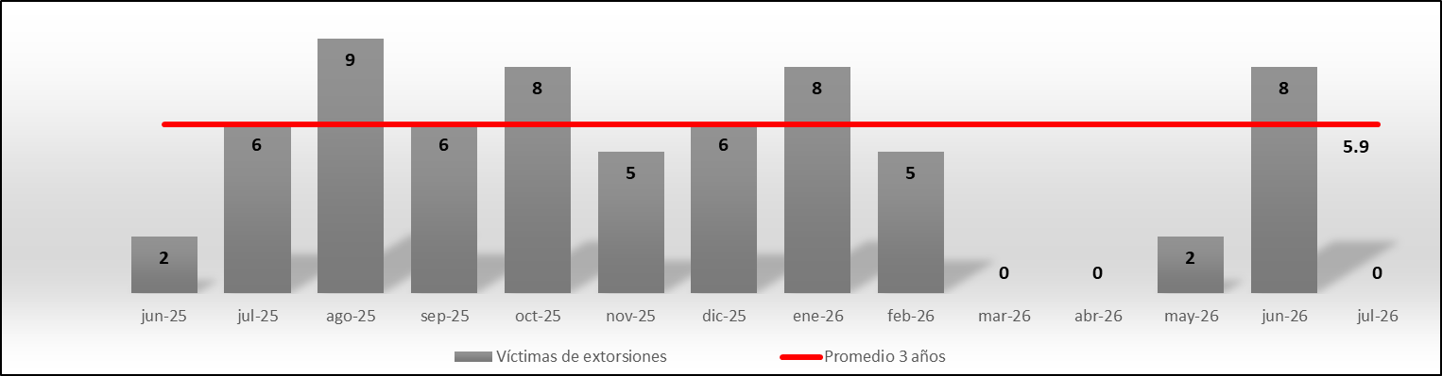
Extorsión
Junio de 2025 a julio de 2026
Fuente: elaboración propia con información del SESNSP (delitos denunciados ante el MP).
Por tercera vez en el año se vuelven a registrar 0 delitos por extorsión.
Luego de registrar 8 delitos por extorsión en junio, la cifra vuelve a bajar a 0 en julio.

Slide 16


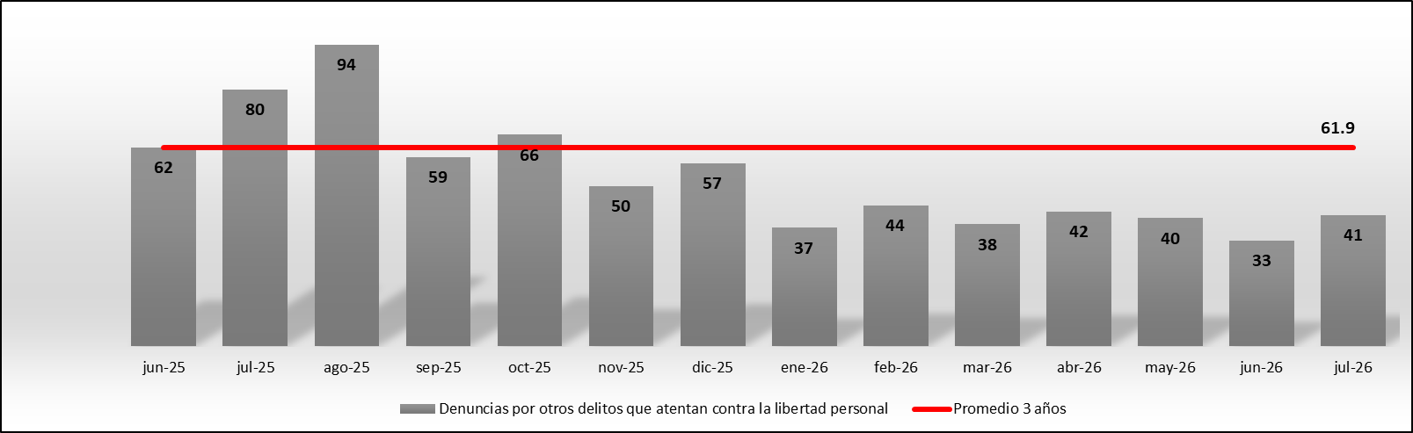
Víctimas de otros delitos contra la libertad personal
Junio de 2025 a julio de 2026
Fuente: elaboración propia con información del SESNSP (delitos denunciados ante el MP).
En este delito se registraron 41 denuncias, 8 denuncias más que el mes anterior.
Desde noviembre 2025 este delito se ha mantenido por debajo del promedio de los últimos 3 años.

Slide 17



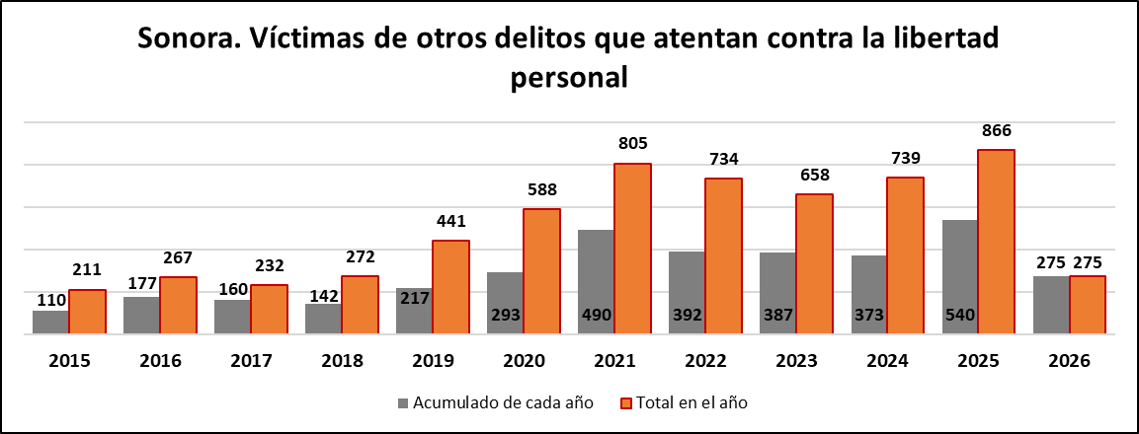
Seguimiento a la incidencia de otros delitos que atentan contra la libertad personal
Nota: “otros delitos que atentan contra la libertad personal” comprende auto secuestro, colaboración en la privación ilegal de la libertad y desaparición forzada de personas.
Fuente: elaboración propia con información del SESNSP.
Observamos que 2025 se mantiene como el año con la mayor incidencia acumulada,
considerando el periodo que va de enero a mayo de cada año.

Slide 18



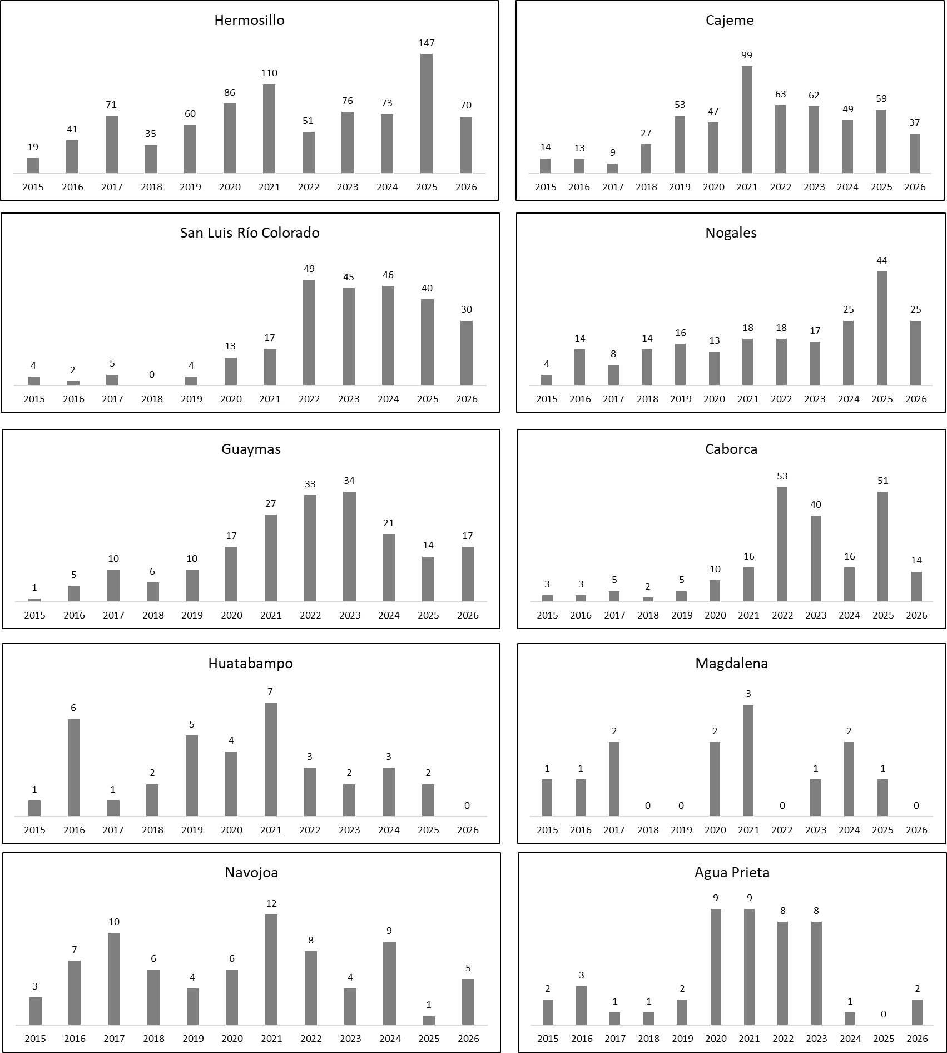
Carpetas de Investigación por otros delitos que atentan contra la libertad personal (acumulado en el año).
Fuente: elaboración propia con información del SESNSP.

Slide 19


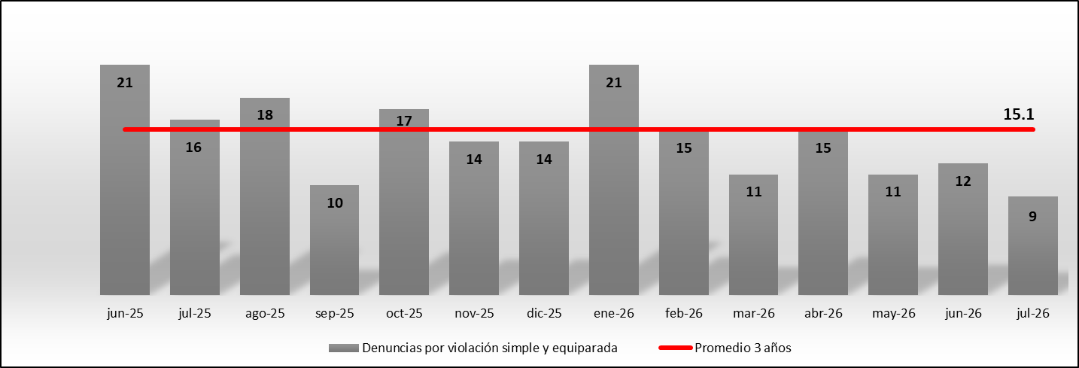
Violación
Junio de 2025 a julio de 2026
Fuente: elaboración propia con información del SESNSP (delitos denunciados ante el MP).
Se registraron 9 víctimas de violación durante julio, 3 menos que el mes anterior.
Cuarto mes en el año con menos carpetas en este delito a comparación del promedio de los últimos 3 años.

Slide 20


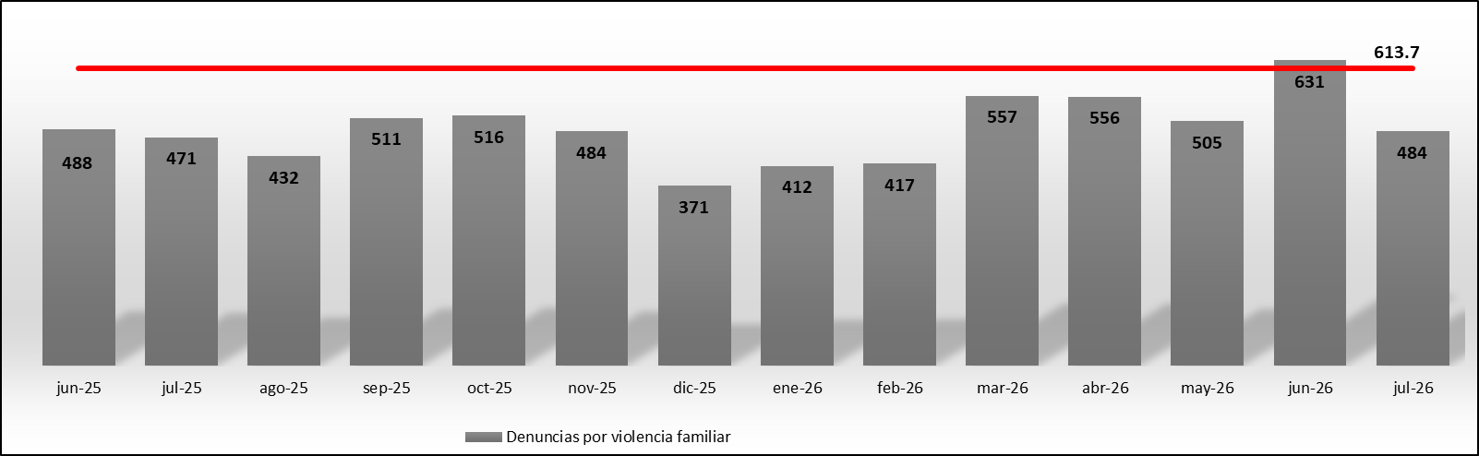
Violencia familiar
Junio de 2025 a julio de 2026
Fuente: elaboración propia con del SESNSP (delitos denunciados ante el MP).
Se registraron 484 denuncias de violencia familiar, un decremento del 23% a comparación del mes pasado.
Este delito se vulve a registrar por debajo de la media de los últimos 3 años.

Slide 21


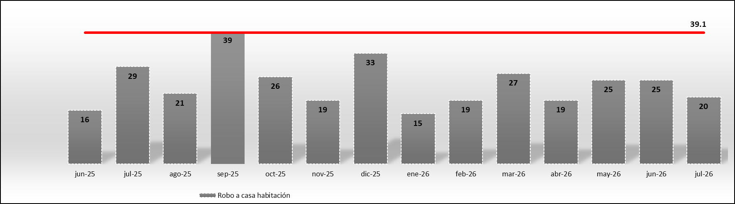
Robo a casa habitación
Junio de 2025 a julio de 2026
Fuente: elaboración propia con información de la SSP de Sonora (incidencias reportadas al 9-1-1) y del SESNSP (delitos denunciados ante el MP).
Las denuncias de robo a casa habitación se han mantenido a la baja del promedio de los últimos 3 años.
Se registraron 20 denuncias por robo a casa habitación, 5 menos que el mes pasado.

Slide 22


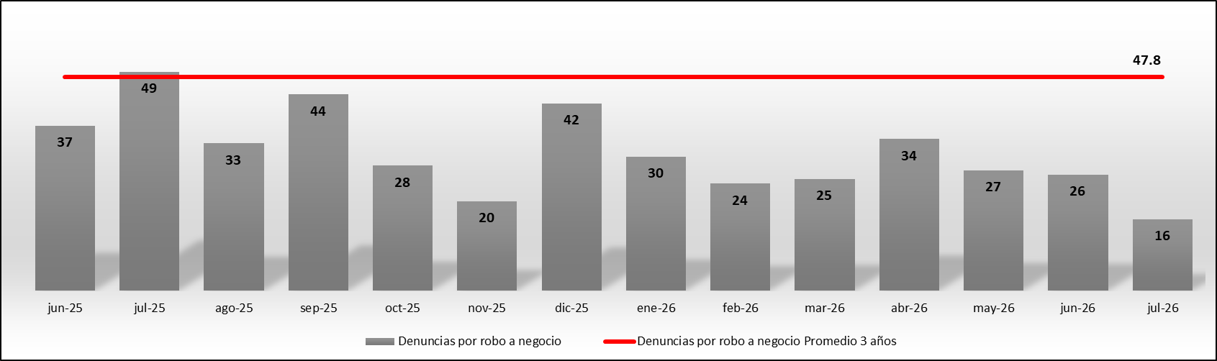
Robo a negocio
Junio de 2025 a julio de 2026
Fuente: elaboración propia con información del SESNSP (delitos denunciados ante el MP).
Se registraron 16 denuncias de robo a negocio en julio, 10 menos que el mes anterior.
Se continúa por debajo de la media de los últimos 3 años.

Slide 23


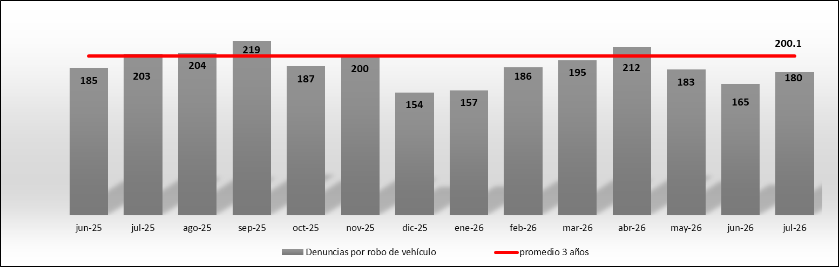
Robo de vehículo
Junio de 2025 a julio de 2026
Fuente: elaboración propia con información del SESNSP (delitos denunciados ante el MP).
Se registran 180 delitos por robo a vehículo, 15 más que le mes anterior.
Tercer mes consecutivo que se registra una cifra menor al promedio de los últimos 3 años.

Slide 24


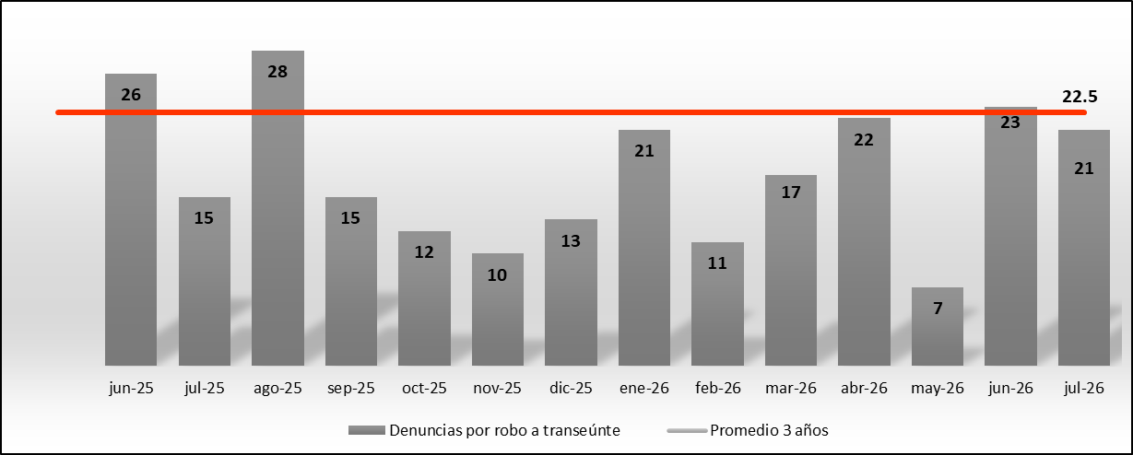
Robo a transeúnte
Junio de 2025 a julio de 2026
Fuente: elaboración propia con del SESNSP (delitos denunciados ante el MP).
Se registraron 21 delitos por robo a transeúnte en julio, 2 menos que el mes anterior
Quinto mes en el año por debajo del promedio de los últimos 3 años.

Slide 25


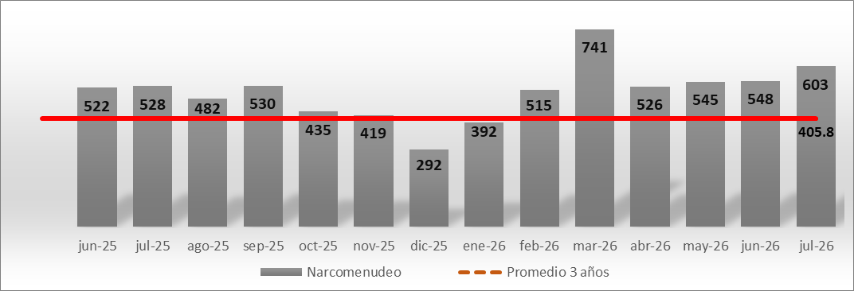
Narcomenudeo
Junio de 2025 a julio de 2026
Fuente: elaboración propia con información del SESNSP (delitos denunciados ante el MP).
603 carpetas de investigación abiertas por el delito de narcomenudeo en julio.
Sexto mes consecutivo con más registros por este delito a comparación del promedio de los últimos 3 años.

Slide 26







PARA MAYOR INFORMACIÓN,
CONSULTA NUESTROS PORTALES Y REDES SOCIALE
@CCSPSonora
Sonora.ccsp.mx

